Slide 1
북부도로사업소

Slide 2
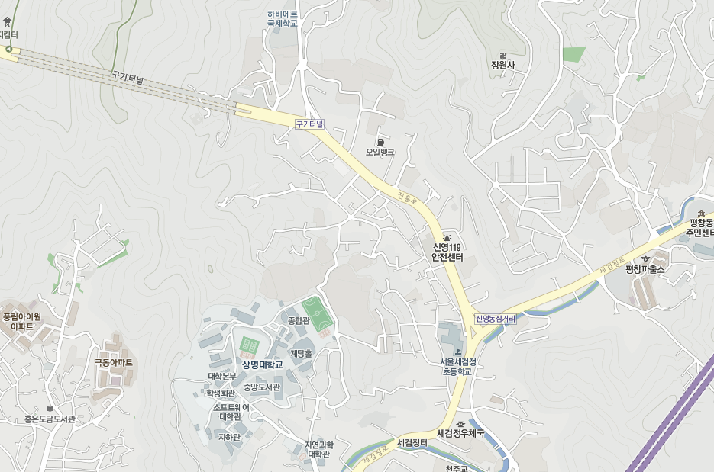
북부
보조간선
진흥로
신영동삼거리
구기터널
3차로 중
1차로
900
2008
재생

